Slide 1
實體關聯圖 & 實體關聯模型

Slide 2
授課大綱
實體關聯模型 (ER Model)
實體關聯圖 (ERD)
實體關聯圖轉換關聯表綱要資料庫規劃
實例演練

Slide 3
實體關聯圖 & 模型介紹
在進行資料庫設計（Database Design）時，為了能夠與使用者溝通，資料庫設計通常使用高階的抽象圖形化模型來幫助我們進行資料庫設計，稱為「商業模型」（Business Model）
目前最常使用的商業模型就是「實體關聯圖」（Entity-Relationship Diagram），這是使用圖形符號來表示的「實體關聯模型」（Entity-Relationship Model）

Slide 4
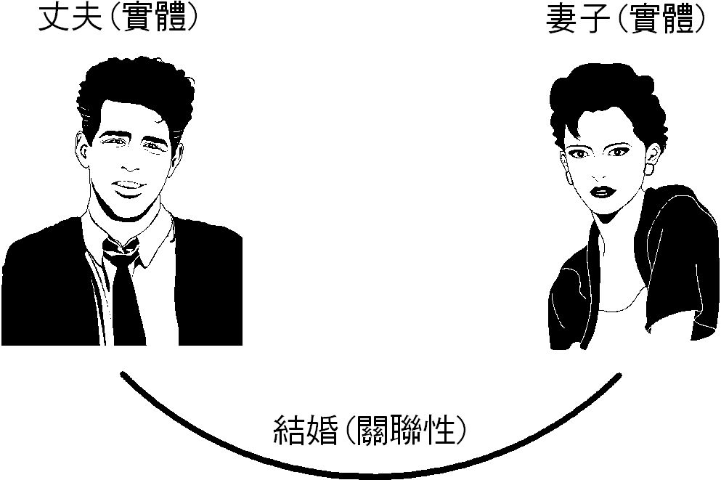
實體關聯模型 (1/2)
實體關聯模型（Entity-Relationship Model）是1976年Peter Chen開發的資料塑模化方法，這是目前進行資料庫系統分析和設計最常使用的方法
實體關聯模型使用實體（Entity）與關聯性（Relationship）來描述資料和資料間的關係

Slide 5
實體關聯模型 (2/2)
最常見的運用是在資料庫發展的邏輯模式設計階段,亦即分析階段
資料庫設計者和終端使用者之間的溝通工具及橋樑
建構一個概念資料模型，這種表示法與資料庫管理系統及資料模型都無關
包含下列數個基本元素
實體類型(entity types)
關係(relationships)
限制(constraints)

Slide 6
實體關聯圖 (ERD) (1/3)
實體關聯圖（Entity-Relationship Diagram，簡稱ERD）是一種圖形化的模型，使用圖形符號表示實體關聯模型
主要目的是呈現資料庫關聯表間的關聯性
實體關聯圖的基本建立步驟，如下所示：
Step 1：從系統需求找出實體
Stpe 2：找出實體與其它實體間的關聯性
Step 3：定義實體間的關聯性種類是：一對一、一對多或多對多
Step 4：定義實體的屬性與主鍵

Slide 7
實體關聯圖 (ERD) (2/3)
資料庫的整體「概念模型」可以用「圖形」表示，這個圖形稱為「實體關聯圖」
實體(Entity)
是一組有相同資料屬性的事物，它是關聯式資料庫最基本的抽象概念，用以描述真實世界的物件。例如：學生、部門
entity instance 是 entity 的一個實例
屬性(Attribute)：用來描述實體的性質。例如：學生的學號、姓名、性別等屬性
鍵值屬性(Key Attribute)：它是用來區分某一實體集的屬性，也就是說，實體集合中的每一個實體都有它唯一的值

Slide 8
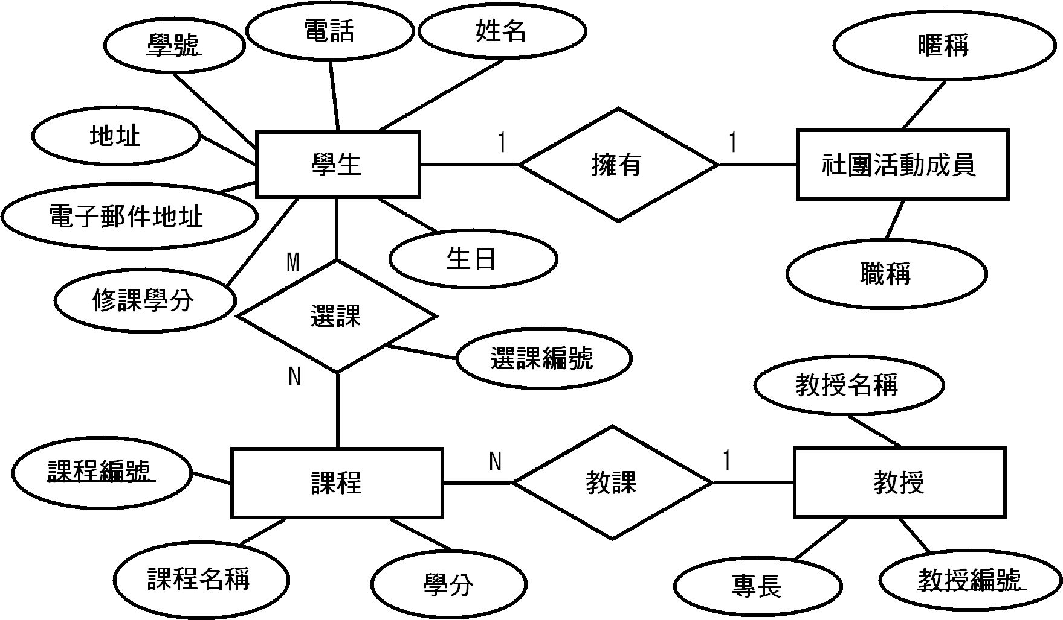
實體關聯圖 (ERD) (3/3)

Slide 9
實體 Entity
它是關聯式資料庫最基本的抽象概念，用以描述真實世界的物件。例如：人、物等物件
強實體 (strong entity)
弱實體 (weak entity)
強實體：是指不需要依附其他實體而存在的實體
例如：學生資料檔，教師資料檔
弱實體：需要依附其他實體而存在的實體
例如：學生家屬資料檔，助教資料檔
實體
弱實體

Slide 10
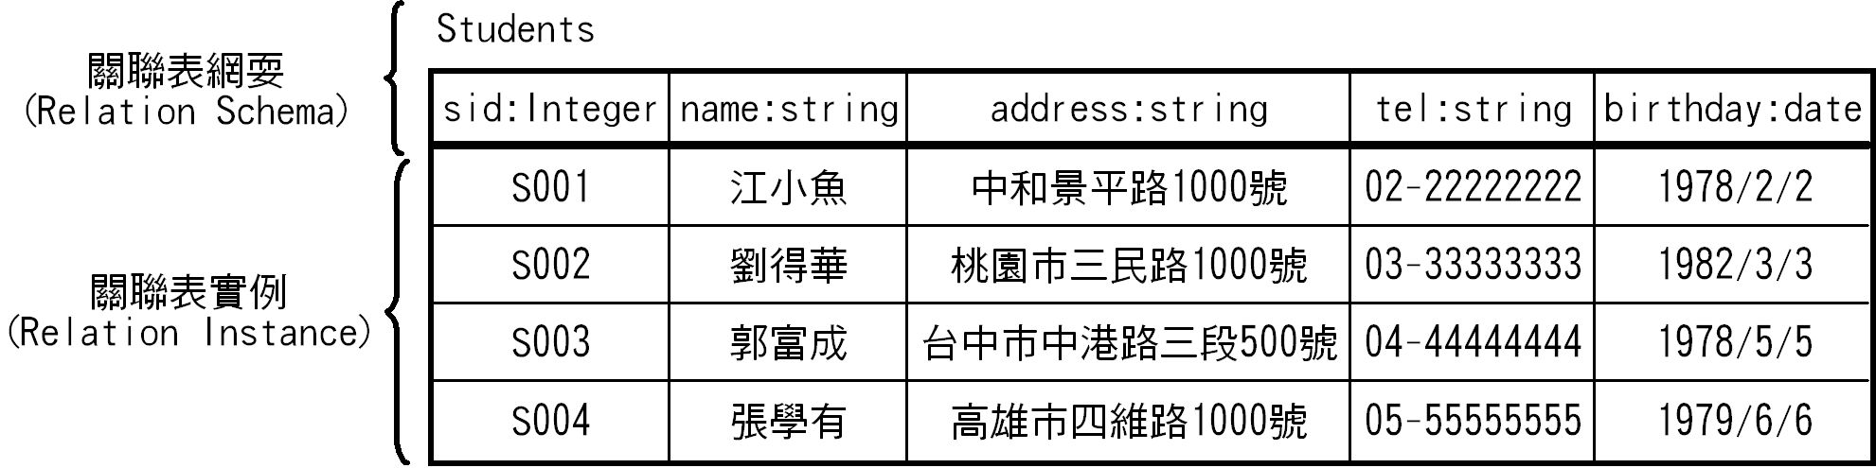
實例(Instance)

Slide 11
關聯(Relationship) (1/4)
關聯可以連結一、二個或以上相關的實體
關聯用來表示實體instance與實體instance間的關係
使用菱形節點，在菱形端點使用實線與相關聯的實體連接
關聯性的基數比限制條件可以限制關聯實體連接的實體個數，這是在實線連接菱形節點端所標示的1、N和M等個數值，分為三種
一對一、一對多、多對多

Slide 12
關聯(Relationship) (2/4)
一對一關係：是指兩個實體instance之間存在1對1的關係
1
1
教師
分配
助教

Slide 13
關聯(Relationship) (3/4)
一對多(或多對一)關係：是指一個實體instance能夠對應到另一個實體的許多個instance，反之，則只能對應到一個實體instance
1
指導
N
教師
學生
1
教授
N
教師
課程

Slide 14
關聯(Relationship) (4/4)
多對多關係：是指實體與實體之間存在多對多的關係
M
選修
N
學生
課程
Chen
資料庫
程式設計
Peter
管理學
Sally
國文

Slide 15
關聯的基數
1 或 N 的關係稱為關聯的基數 (cardinality),
它代表一個實體與另一個實體的對應關係

Slide 16
識別關聯 (Identifying Relationship)
弱實體一定需要關聯到一個實體，以便識別其身份，這個實體也稱為「識別實體」（Identifying Entity）
其連結使用的關聯稱為識別關聯（Identifying Relationship）
以雙框的菱形圖形符號來表示
識別關聯

Slide 17
關聯的維度(Degree of a Relationship) (1/3)
係指，有多少個實體參與了這個關聯?
一維關聯：僅有一個實體
N
N
管理
需要／被需要
員工
零組件
1
M

Slide 18
關聯的維度(Degree of a Relationship) (2/3)
二維關聯：有二個實體參與此關聯
1
分配
1
教師
研究室
N
隸屬
1
員工
部門
N
組成
M
產品
零件

Slide 19
關聯的維度(Degree of a Relationship) (3/3)
N 維關聯：有 N 個實體參與此關聯
學期代碼
課程代碼
教室
學期
m
n
課程
提供
p
教師
教師編號
除非必要，儘可能維持在二維關聯內

Slide 20
屬性 Attribute (1/4)
對於每個實體，使用者會有進一步想記錄或了解的資訊，而這些資料便成為該實體的屬性(attribute)
「學生」實體所包含的屬性包含：學號、姓名、性別、電話、 聯絡地址及電子信箱
「書籍」實體所包含的屬性包含：書名、出版社、單價

Slide 21

屬性 Attribute (2/4)
屬性包含：簡單屬性與複合屬性
簡單屬性即單一無法分割的屬性
例如：學號、姓名
複合屬性由多個單元值屬性組成，可以進一步作切割
例如：地址屬性是由區域號碼、縣市、鄉鎮、路、巷、弄、號等各個屬性所組成
生日則包含年、月、日
fname
minit
lname
name

Slide 22
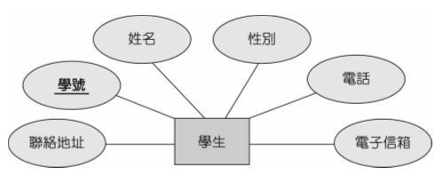
屬性 Attribute (3/4)
若某屬性的值在某個環境下具有唯一性，稱為主鍵 Key，於該鍵下畫一底線，表示鍵值屬性

Slide 23


屬性 Attribute (4/4)
單值屬性：是指屬性中只會存在一個單一值
例如：學號、姓名
多值屬性：則是指在該屬性中會存在多個數值
例如：電話號碼、書籍作者
衍生屬性(derived attribute)：可以由相關屬性計算得來的屬性
例如：年齡、服務年資、銷售金額

Slide 24
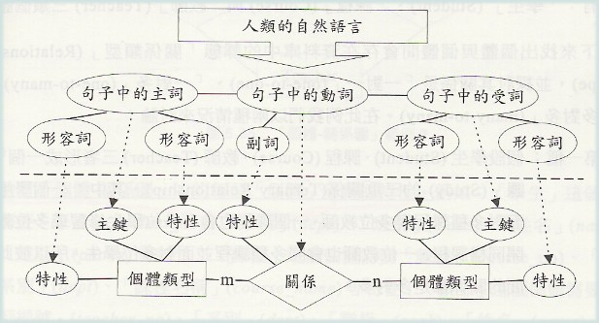
自然語言與ERD的對應關係

Slide 25
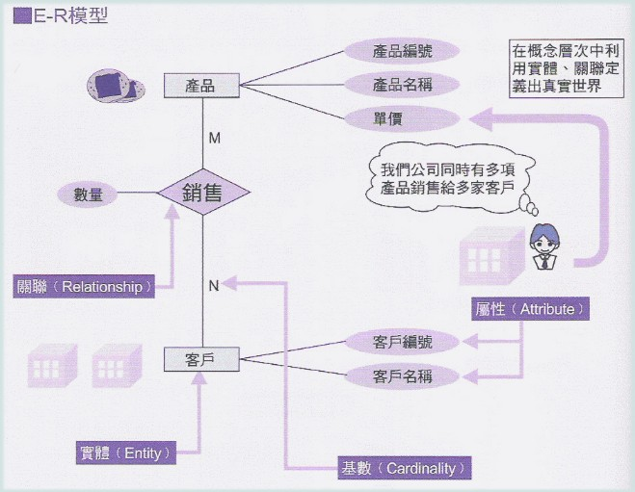
範例圖示－銷售系統

Slide 26
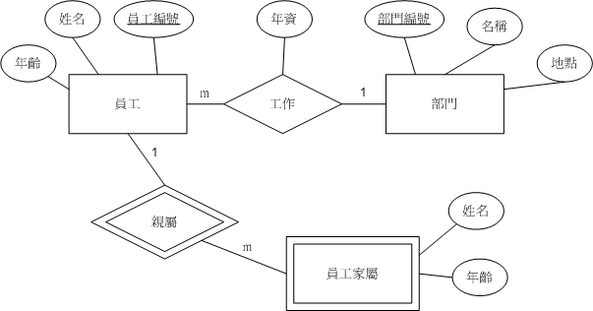
範例圖示－人事系統

Slide 27
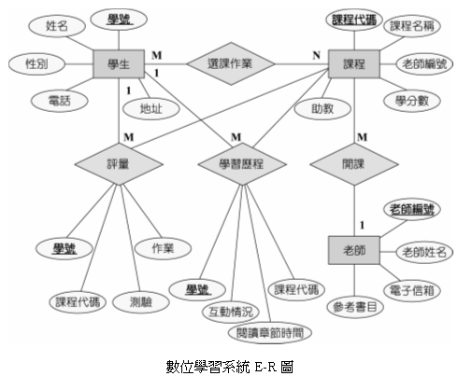
範例圖示－數位學習系統

Slide 28
實例演練

Slide 29
繪製 ERD
先確立應用系統需要的所有「實體」
課程系統：學生、課程 與教師三類個體類型。
找出實體之間的「關係」，並探討其關係是「一對一」、「一對多」 或「多對多」
繪出「實體-關係圖」
找出「實體-關係圖」中每個「實體」所需的屬性。
例如：「學生」實體需要學號 , 班級, 姓名, 電話等屬性
在「實體-關係圖」上補上橢圓形代表各個屬性。

Slide 30
訂書系統
李四想要開發一個簡易的書籍訂購系統，有下列需求，請畫出ER圖
系統中有書局及書籍資料兩個實體
書局中含有編號,名稱,排名及座落城市等屬性，其中編號為其主鍵
書籍資料含有編號,書名,作者,價格及出版社，其中編號為其主鍵
一家書局可以訂購好幾本書
一本書也可以被多家書局所訂購

Slide 31
教務修課系統
張三準備開發一個教務修課系統，經訪談得到以下幾個事實，請依此畫出ER圖及關聯表(不考慮各實體的屬性)
該校每一個學生可以修好幾門課
每一門課可以容納很多學生
一門課只由一個老師教授
一個老師可以教授許多門課
每個老師或學生都隸屬於一個科系

Slide 32
遊戲網站會員系統
假設你設計了數個網路遊戲放在你的網站上給會員使用，現在你想收集一些使用的資料以便做統計。請依以上的需求，畫出ERD
每一會員有代號，姓名，住址，性別，和出生年月日及密碼。其中代號是唯一的
每一遊戲有代號，名稱，遊戲難度。其中代號是唯一的
會員進站時須輸入代號和密碼。為方便統計，你希望記載進站的時間和玩遊戲時的得分

Slide 33
松谷傢俱公司的訂貨系統
假設你受聘設計松谷傢俱公司的訂貨系統，經過訪談，你得到以下的需求(不考慮各實體的屬性)
有 6 個實體：客戶、產品、訂單、供應商、零件、出貨單
一個客戶可以下好幾張訂單，但一張訂單只記載一個客戶的訂單資料
一張訂單可以包含很多種產品，一個產品可以在很多張訂單中出現
零件為用來製造產品的成分，可以由一個或多個供應商供應
所有供應商供應的零件都要出現在出貨單中，但一張出貨單只出現一家供應商
若條件不足，請自行給予適當的假設

Slide 34
醫療系統 (1/2)
假如你要設計一個醫療系統，經過訪談，你得到以下需求
有 4 個實體：醫師、住院病人、檢驗項目、病房
醫師有二個屬性：代號、姓名，其中代號是唯一的
住院病人有三個屬性：病人代號、姓名，緊急聯絡人，其中緊急聯絡人可以有多位，且必須記載緊急聯絡人之姓名與電話。其中病人代號為唯一的
檢驗項目有二個屬性：項目代號、名稱，其中代號為唯一
病房有兩個屬性：房號及等級。房號為唯一

Slide 35
醫療系統 (2/2)
一位醫師至多有一位指導醫師
一位醫師診療一個病人時可能會要其做零或多項檢驗，一位醫師可以診療零或多位病人，而一位病人可被一或多位醫師診療，此外診療日期必須記載。請用三維關聯 (ternary relationship)來表示此關聯
一位病人只佔用一個床位，一間病房可容納一至多位病人

Slide 36
專案系統 (1/2)
南亞公司的資料庫包含下列資料：員工、部門 、 專案，有如下需求：
部門(department):
公司由許多部門所組成 ，每個部門有數名員工
部門有唯一的名字(name), 唯一的代號(number), 和一位特別的員工(employee), 他是這個部門的管理者(manager)
一個部門可能分布在數個地區(locations)
一個部門管控著數個專案(projects)
專案(project):
一個專案有唯一的名字(name), 唯一的代號(number), 並且只位於一個地點

Slide 37
專案系統 (2/2)
員工(employee):
每位員工有一個名字(name), 身份證字號(ID),住址(address), 薪資(salary), 性別(gender), 和生日(birthdate)
每位員工只隸屬一個部門但可能參與數個專案, 而這些專案不一定由同一個部門管控
需記錄員工在每個專案的每週工作時數
需記錄每位員工的直屬主管是誰
需記錄員工的家屬(dependents)(為了保險目的)
家屬(dependent):
需記錄每位家屬的姓名(name), 性別(gender), 生日(birthdate),以及與員工的關係(relationship)

Slide 38
實體關聯圖轉換關聯表綱要

Slide 39
ERD-to-Schema
將實體轉換成關聯表
將關聯轉換成外來鍵或關聯表
多值屬性轉換成關聯表
弱實體轉換成關聯表

Slide 40
將實體轉換成關聯表 (1/2)
將每一個實體分別產生一個關聯表，即Access的資料表
規則如下
建立新的關聯表綱要，其名稱是實體名稱
在關聯表綱要包含單元值屬性和複合屬性
關聯表綱要不要包含多值屬性、外來鍵和導出屬性
將鍵值屬性（Key Attribute）指定為關聯表綱要的主鍵

Slide 41
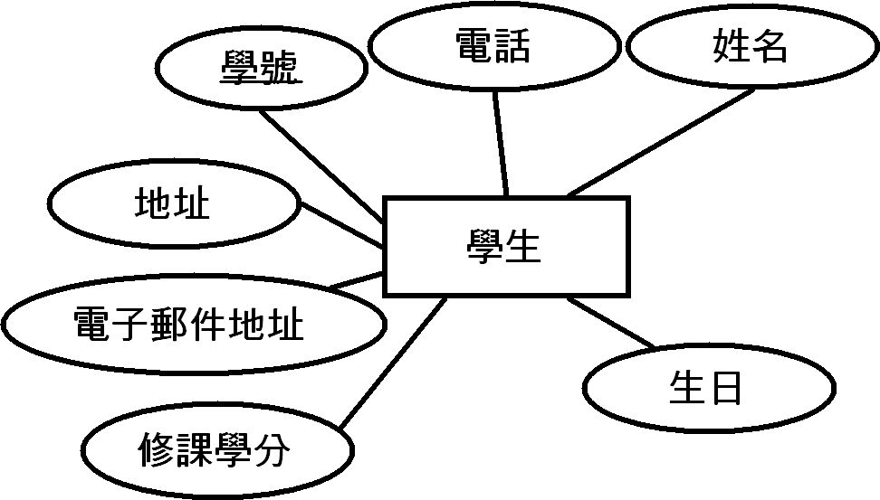
將實體轉換成關聯表 (2/2)

Slide 42
將關聯轉換成外來鍵或關聯表 (1/7)
針對三種關聯進行不同處理
一對一關係：任選一個實體加入另一實體的主鍵當作外來鍵
一對多關係：將「一」那一方的主鍵複製到「多」那一方的實體關聯表中，形成一個外來鍵的參考
多對多關係：為此關係建立一個關聯表，該表格的主鍵為一複合屬性，由所有牽涉其中之實體關聯表的主鍵所構成，而且每一個構成主鍵的屬性都是一個外來鍵參考該實體關聯表的主鍵

Slide 43
將關聯轉換成外來鍵或關聯表 (2/7)
一對一關聯轉換成關聯表綱要
任選一個實體加入另一實體的主鍵當作外來鍵
若關聯本身擁有單元值屬性，也一併加入新增外來鍵的關聯表綱要

Slide 44
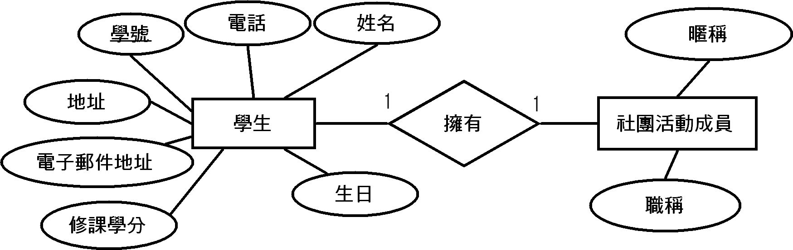
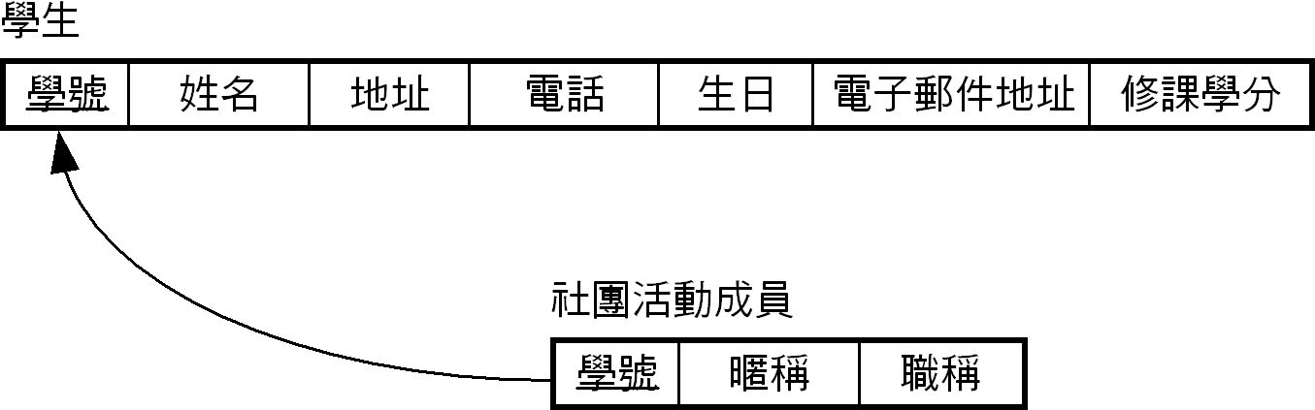
將關聯轉換成外來鍵或關聯表 (3/7)

Slide 45
將關聯轉換成外來鍵或關聯表 (4/7)
一對多關聯轉換成關聯表綱要
將「一」那一方的主鍵複製到「多」那一方的實體關聯表中，形成一個外來鍵的參考

Slide 46
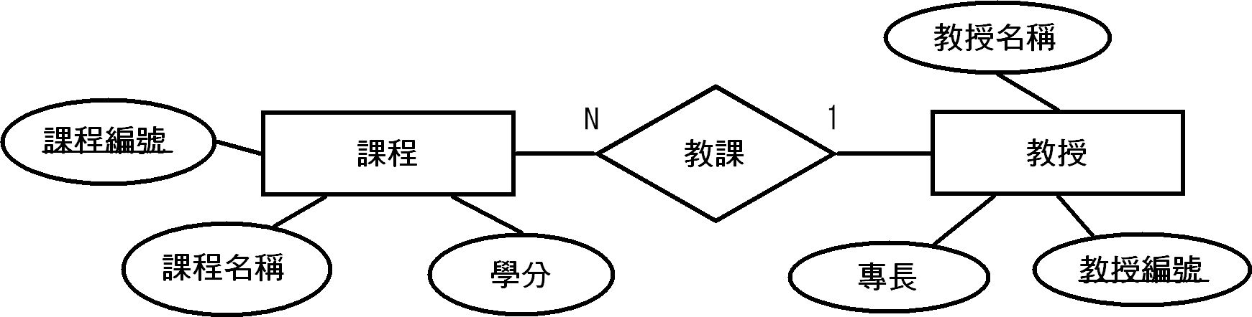
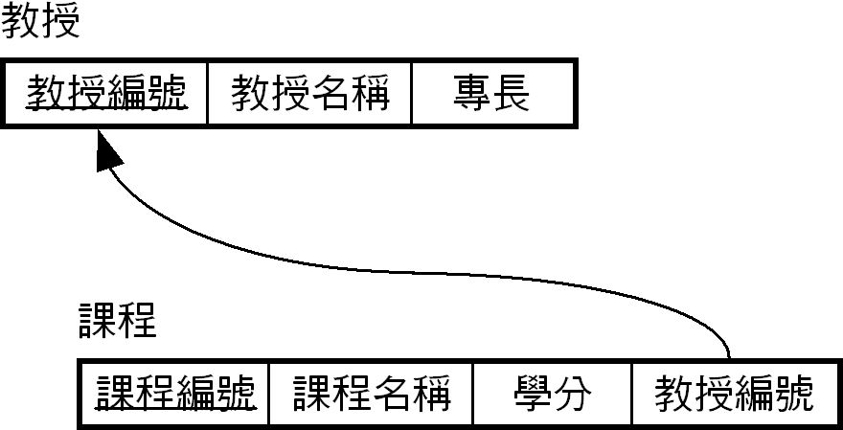
將關聯轉換成外來鍵或關聯表 (5/7)

Slide 47
將關聯轉換成外來鍵或關聯表 (6/7)
多對多關聯轉換成關聯表綱要
將關聯本身建立成新的關聯表綱要，名稱為關聯名稱。新關聯表綱要擁有 2 個外來鍵，分別參考其關聯到的 2 個實體
若關聯本身如果擁有單元值屬性，也一併加入新的關聯表綱要
關聯建立的關聯表綱要主鍵可能是 2 個外來鍵的組合鍵，有時，也可能是關聯本身的屬性

Slide 48
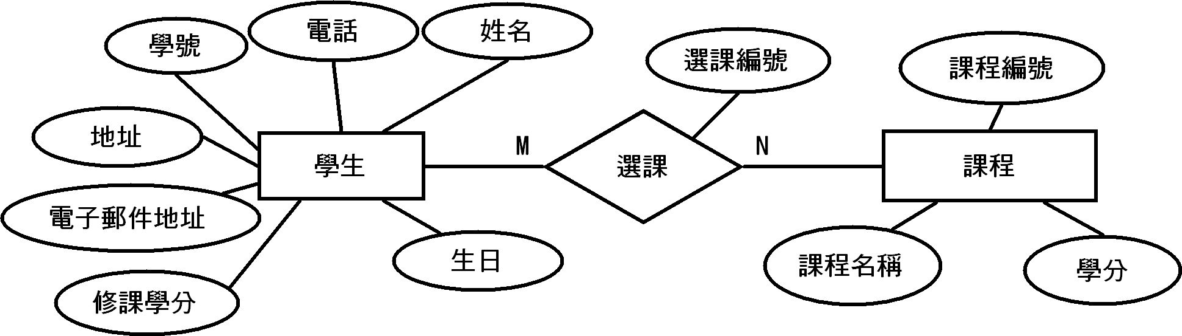
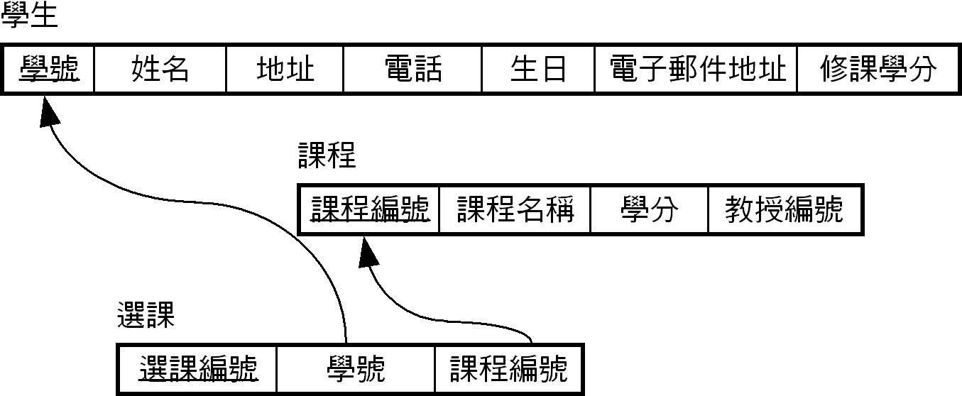
將關聯轉換成外來鍵或關聯表 (7/7)

Slide 49
多值屬性轉換成關聯表 (1/2)
實體如果擁有多值屬性，其也需要轉換成關聯表綱要
建立新的關聯表綱要，名稱可以是屬性名稱或實體與屬性結合的名稱
在新關聯表綱要中新增實體的主鍵為外來鍵
新關聯表綱要的主鍵是外來鍵加上多值屬性，如果多值屬性是複合屬性，可能需要加上其中一個屬性或是全部屬性

Slide 50
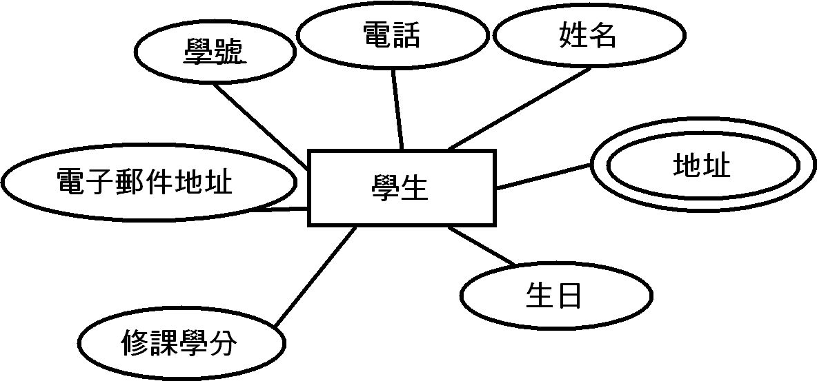
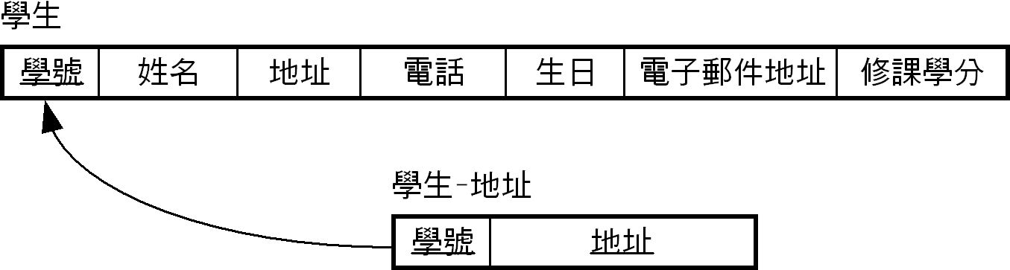
多值屬性轉換成關聯表 (2/2)

Slide 51
弱實體轉換成關聯表 (1/2)
弱實體如同實體也需轉換成關聯表綱要
不同在於，弱實體必須擁有一個對應的實體
規則如下：
建立新的關聯表綱要，其名稱為弱實體名稱
新關聯表綱要包含單元值屬性
在新關聯表綱要新增其識別實體的主鍵為外來鍵
將弱實體的部分鍵加上外來鍵成新關聯表綱要的主鍵

Slide 52
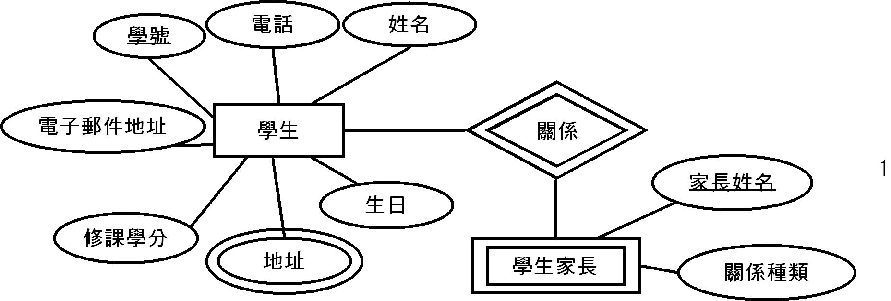
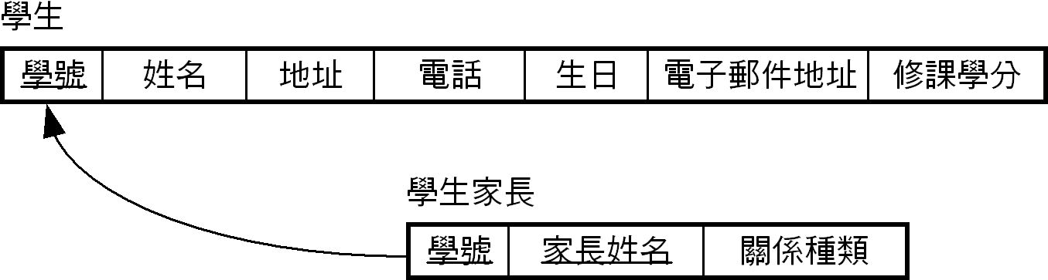
弱實體轉換成關聯表 (2/2)

Slide 53
實例演練

Slide 54
實例演練 (1/4)
name
term
course no
Section no
1
offered in
N
course
section
description
credit hours
meeting

Slide 55
實例演練 (2/4)
dname
instr_no
iname
dept_no
1
chair
1
department
instructor
dname
instr_no
iname
dept_no
1
employs
N
department
instructor

Slide 56
實例演練 (3/4)
student_no
course_no
grade
student
m
n
course
enroll

Slide 57
實例演練 (4/4)
semester_no
course_no
room
semester
m
n
course
offers
p
instructor
instr_no

